Slide 1


TRƯỜNG TIỂU HỌC ÁI MỘ A
Bài giảng điện tử Tiếng Việt lớp 1
Tên bài: êu - iu (tiết 1)

Slide 2

MÔN: TiẾNG ViỆT – LỚP 1
Phân môn: Học vần
Bài 108. êu - iu (tiết 1)

Slide 3

Thử tài
của bạn

Slide 4



Hãy đọc các từ sau:
Cô khen !
rau bắp cải quả dâu tây

Slide 5
Hãy đọc câu sau:
Cô khen !
Mặt trời lên, tàu ra khơi đánh cá.

Slide 6
Điền vần au hay âu?
Cô khen !
m……… n……...
au
âu

Slide 7
Nói 1 câu có tiếng chứa vần âu.
Cô khen !

Slide 8

Bài 108. êu – iu

Slide 9

KHÁM PHÁ

Slide 10
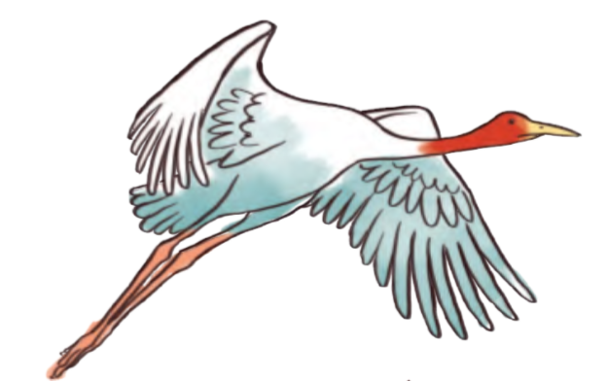
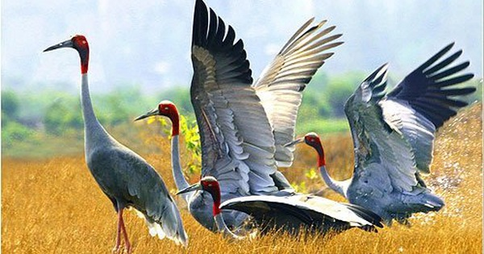
êu
êu
ê
u
êu
con sếu

Slide 11
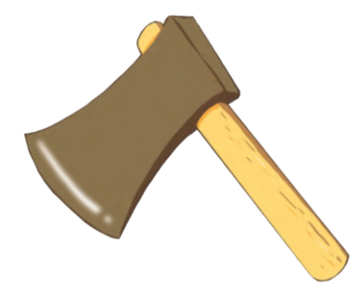
iu
iu
i
u
cái riu
iu

Slide 12
ê
u
i
u

Slide 13
êu
iu
êu
con sếu
cái riu
iu

Slide 14

êu iu

Slide 15
êu
sếu
riu
iu

Slide 16


Slide 17



Luyện tập

Slide 18
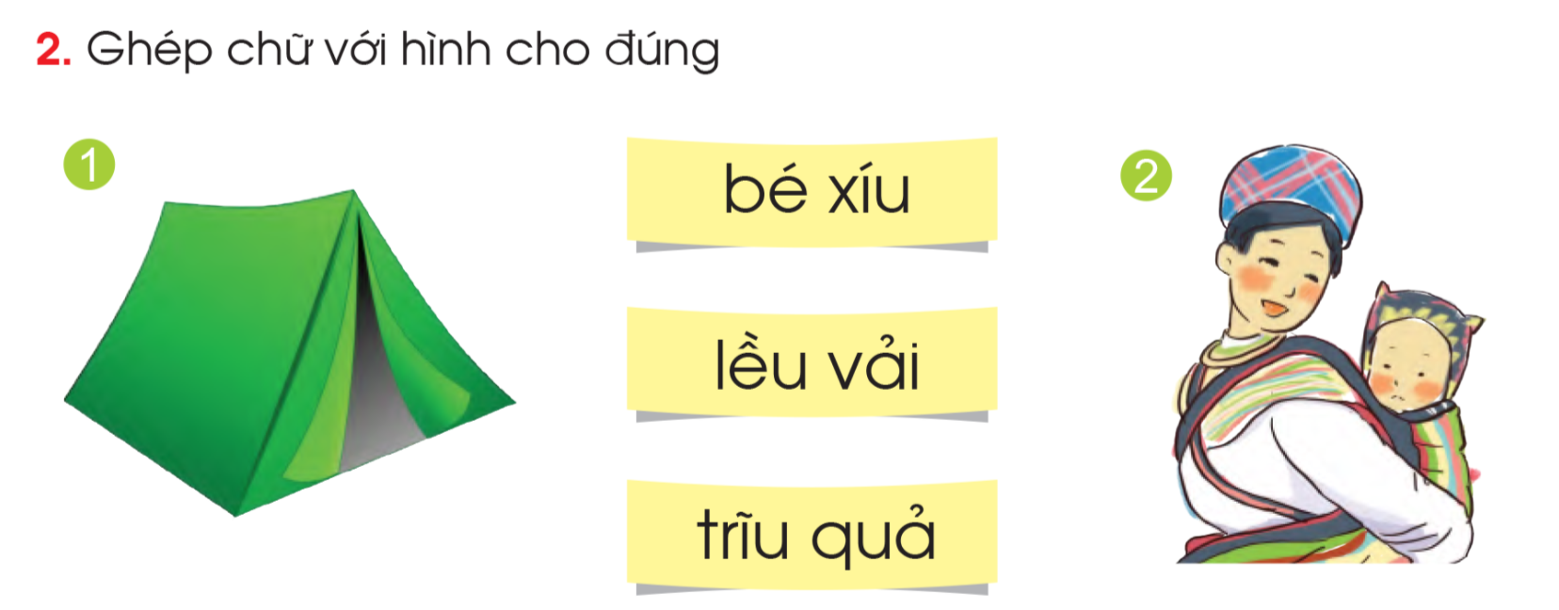
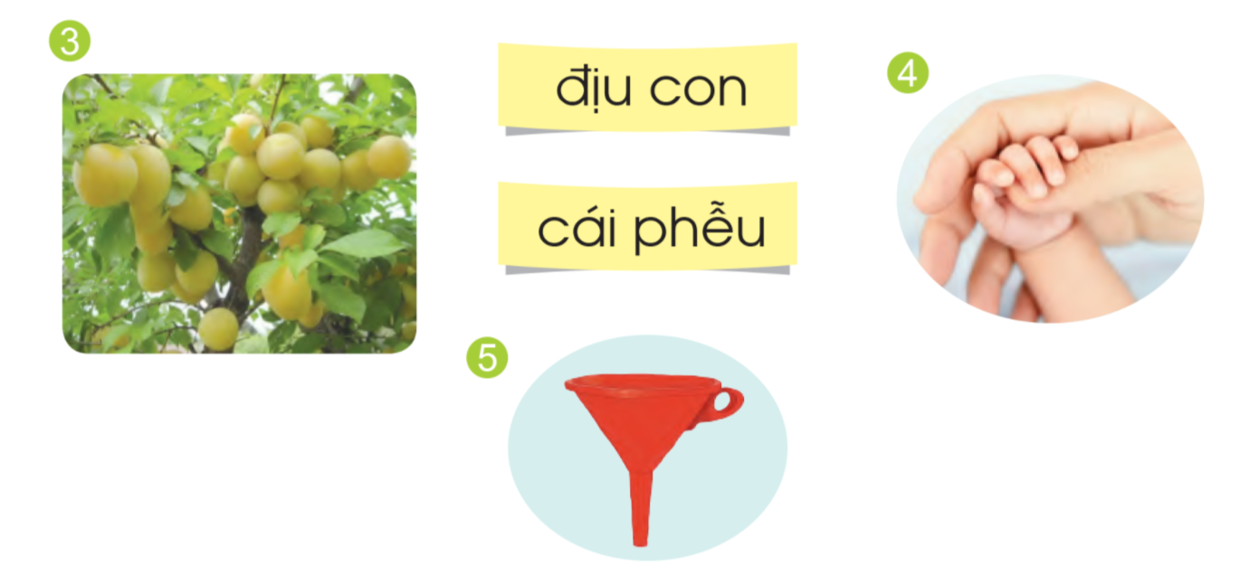

Slide 19
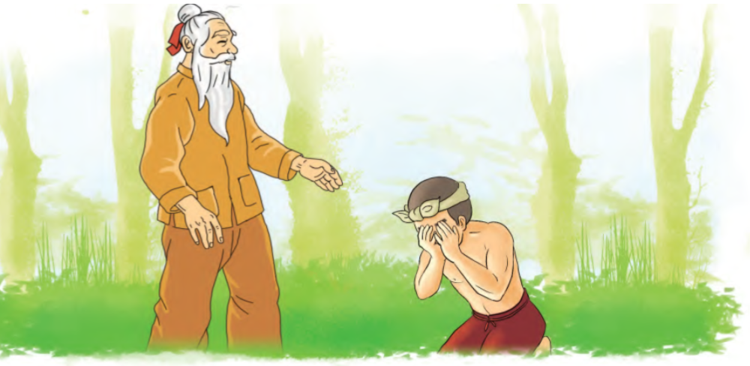

Slide 20
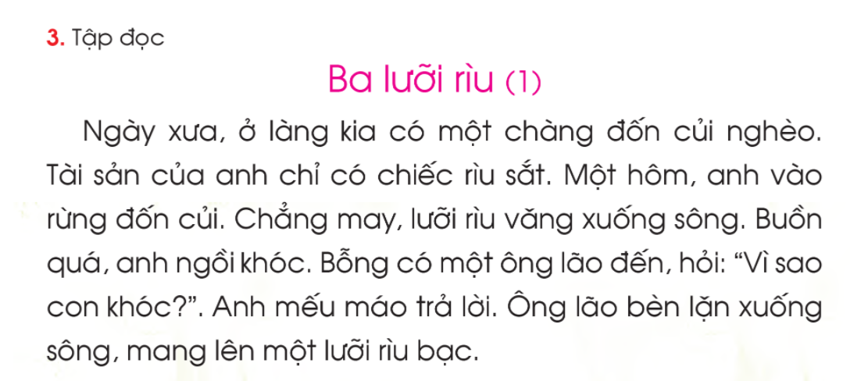


Slide 21
1
2
3
4
5
6
7
8
9

Slide 22





Dặn dò

